Slide 1
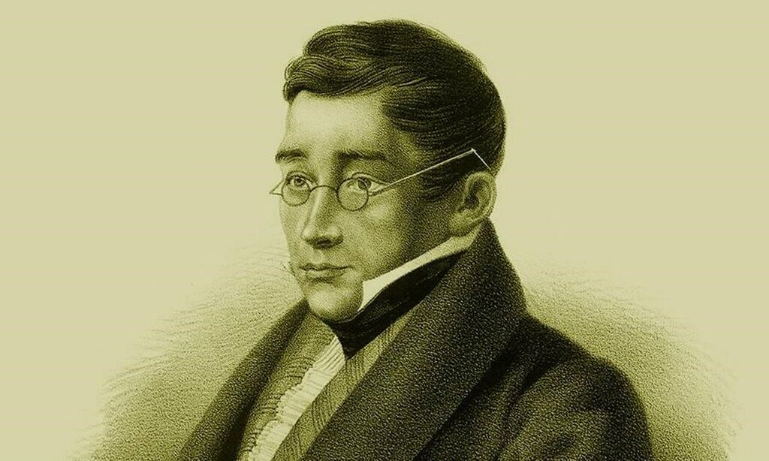
Aleksandr Sergeevič Griboedov (1795 o 1790 – 1829)

Slide 2
Madre sposata nel 1791, lui entra all’università a 13 oppure a 18 anni?
Famiglia nobile, madre autoritaria, ottima istruzione
Università di Mosca: conosce alcune lingue, appassionato di storia e filosofia, scriveva commedia, suonava il piano e componeva musica.
Luglio 1812: si arruola volontario nel reggimento degli ussari. Da questo momento fino alla fine della vita non avrà più una casa.
1816: si congeda. 1817: entra in servizio al Collegio degli affari esteri.
In un duello a quattro uccide il giovane conte Šeremetev.
1818: primo viaggio in Persia come segretario della missione diplomatica russa. Qui promette in sogno a una dama misteriosa di scrivere un’opera significativa. Nasce così la commedia «Che disgrazia l’ingegno!» La censura la proibisce, ma il manoscritto si diffonde lo stesso, tutti lo copiano e ricopiano. Lavora più tardi a due tragedia, ma senza successo, rimanendo così l’autore di un’unica opera.
Partecipò alla rivolta dei decabristi??? In ogni caso viene interrogato

Slide 3
A partire dalla rivolta dei decabristi il rapporto tra il potere e lo Stato sarà sempre conflittuale.
Griboedov viene nominato nel 1928 ambasciatore in Persia. Durante il viaggio verso la Persia si ferma a Tbilisi e qui sposa Nina Čavčavadze, figlia di un famoso poeta georgiano, una bella ragazza di 16 anni. Trascorre con lei 4 mesi e poi si dirige a Teheran.
30 dicembre 1829: assalto all’ambasciata russa. Muoiono tutti. La salma di Griboedov viene portato a Tbilisi per volere della moglie. Puškin racconta di aver visto il corteo funebre.

Slide 4
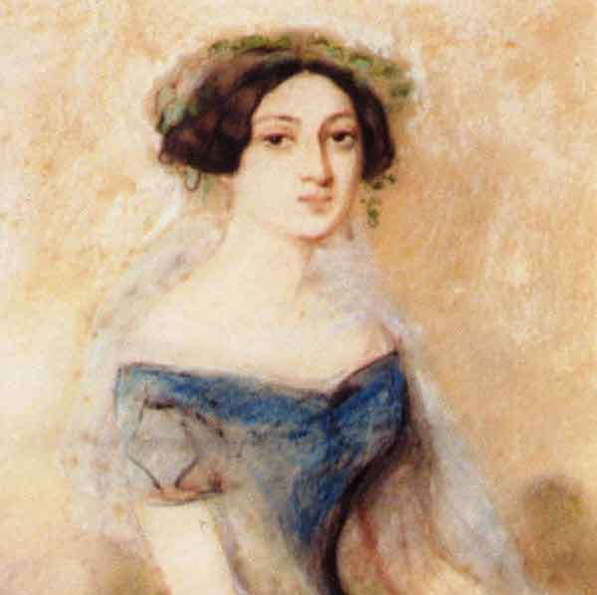
LA MOGLIE DI GRIBOEDOV (1812-1857) – La rosa nera di Tbilisi

Slide 5
«Che disgrazia l’ingegno!»
Nella casa dell’autoritario e vanaglorioso Famusov, padre della bella Sofia, questa ha una relazione segreta col segretario Molčalin, un viscido, cattivo e falso che, pur di non perdere il proprio lavoro, fa finta di assecondare Sofia. Infatti egli è in realtà innamorato della serva Lisa che a sua volta è innamorata del servo Petruška. Il protagonista, Aleksandr Andreevič Čackij, è un giovane intelligente, acuto, sarcastico, sovversivo e antitradizionale; tornato da un lungo viaggio di tre anni a Mosca, reincontra Sofia di cui si era innamorato prima della partenza. La vuole sposare, ma il cuore di lei è tutto per Molčalin. Durante la commedia Čackij è ritenuto da tutti pazzo per il suo ingegno e per le sue opinioni non tradizionali. Così alla fine lui, disgustato dalla falsità e dalla vanità delle persone, lascia la città e l’amore.

Slide 6
La commedia si svolge tra il 1815 e il 1825. Tipica commedia classica con cognomi parlanti
Commedia in versi
Una ragazza, affatto stupida, preferisce uno stupido a uno intelligente. Idea alla base: la società distrugge le persone intelligenti.
RITRATTI, NON CARICATURE secondo le parole dello stesso Griboedov
23 personaggi compreso Čackij + molte altre figure secondarie
Molti monologhi di Čackij
Tutto si svolge in casa nell’arco di una giornata
Molte frasi sono diventate proverbiali (oltre 60)
Alla fine del quarto atto Čackij, deluso, lascia Mosca

Slide 7
Contrapposizione mondo vecchio – mondo nuovo
Čackij è l’antenato degli «uomini superflui» (Onegin di Puškin e Pečorin di Lermontov), ma è anche un decabrista nell’animo.
Famusov è contrario a qualsiasi forma di progresso, di istruzione,
Forte differenza nello stile di vita di Mosca e San Pietroburgo a quel tempo. Mosca più tranquilla, provinciale, sono più importanti i vincoli familiari (nepotismo)
Importanza delle dicerie: inizia a correre la voce che Čackij sia folle
Motivo della sordità: le persone molto spesso non si sentono a vicenda

Slide 8
Lisa: Tutta la notte ho letto.
Famusov: Ma guarda un po’ che ghiribizzi!
Lisa: In francese, a voce alta, chiusa dentro.
-------
Sofia: Che mi importa di quel che dice la gente? Dica quello che vuole, è il papà che mi preoccupa: brontolone, inquieto, impulsivo lo è sempre stato, ma adesso…dimmi tu…
Lisa: Lo so per esperienze. Vi mette sotto chiave, e questo a me andrebbe ancora bene. Perché, Dio non voglia, potrebbe anche cacciar di casa me, Molčalin e gli altri in un colpo solo.
Sofia: Ma guarda un po’ i capricci della sorte! Ne fai di grosse e tutto passa liscio. Ma quando tutto è sereno e non pensi che alla musica, il tempo scorre tranquillo e il destino sembra proteggerci, senza dubbi e inquietudini, la sventura ci aspetta all’angolo.
Lisa: Ecco cosa succede a non dar retta ai miei consigli stupidi. Ecco i guai. Ma a che serve essere buon profeta? Io ve lo dicevo: da questo amore nulla verrà di buono, né oggi né mai. Vostro padre è come tutti i moscoviti, vorrebbe un genero con le decorazioni al petto e molto titolato. Ma si sa quelli con le medaglie non sempre hanno denaro, e lui vorrebbe che avesse pure quello, per viver bene, per poter dare dei balli. Come Skalozub il colonnello, di soldi ne ha gran tanti e forse sarà presto generale.

Slide 9
Sofia: Bello davvero quello! E che allegria sentir parlare! Sempre di guerre e di soldati. In vita sua non ha mai detto una parola saggia. Piuttosto che sposarlo, nel fiume affogherei.
Lisa: Certo parole ne ha gran tante, ma è di ingegno corto. Ma, militare o no che sia, chi c’è più sensibile, più gaio e spiritoso di Aleksandr Andreič Čackij? Non lo dico per mettervi a disagio. È acqua passata, che non torna più, eppur non me lo scordo.
Sofia: Che cosa non ti scordi? È bravo a prendere tutti in giro, scherza, è divertente. Ridere con qualcuno fa piacere a tutti.
Lisa: Soltanto questo? E basta? Aveva le lacrime, ricordo, ed era bianco in viso quando vi salutò partendo. «Perché piangete – dissi – signore? Pensate a vivere e a stare allegro.» Lui mi rispose: «Se piango, Lisa, ho la mia ragione. Chissà che troverò tornando, e quello che avrò perso allora?» Come se lo sapesse, poveretto, che di lì a tre anni…
Sofia: Non prenderti troppe libertà, sta attenta. Forse mi sono comportata con molta leggerezza, lo so e lo confesso. Ma dov’è che ho tradito? E chi? Nessuno mi può accusare di infedeltà. È vero, Čackij ed io siamo cresciuti insieme e siamo stati educati insieme. L’abitudine di passare insieme ogni giorno ci ha legati di giovanile amicizia. Ma poi è partito. Da noi si annoiava e veniva a trovarci di rado. Poi è tornato a far l’innamorato, mai contento e tormentato. Caustico, acuto, eloquente, felice soprattutto fra gli amici. Pensava di essere chissà chi , gli venne voglia di andare per il mondo. Ma se uno ama davvero, perché andare a cercar l’intelligenza in capo al mondo?

Slide 10
Personaggi:
Famusov (dal latino fama): nobile moscovita, bonario e ospitale. Presta servizio statale senza grande passione, non si occupa dell’educazione della figlia. Tiene in gran conto l’opinione altrui.
Sofia (la saggezza): intelligente, indipendente, innamorata sinceramente di Molčalin
Lisa: la cameriera, intelligente e graziosa, è la confidente di Sofia
Molčalin: segretario di Famusov, opportunista, bugiardo
Čackij: figlio di un amico di Famusov, ritorna a Mosca dopo un’assenza di 3 anni. Non solo Sofia, ma anche la società moscovita lo rifiutano.
Skalozub (quello che ride a bocca aperta), colonnello, carrierista, nemico dell’istruzione e della cultura. Famusov vede in lui un possibile marito della figlia.

Slide 11
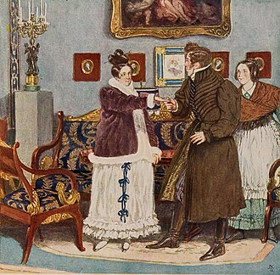
Sofia,Čackij e Lisa

Slide 12
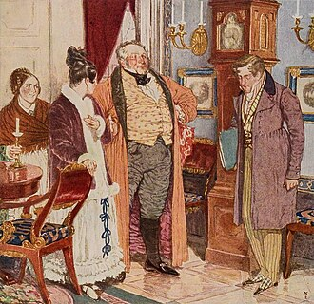
Sofia, Lisa, Famusov e Molčalin

